Slide 1
Әмбебап коллекторлы қозғалтқыштар

Slide 2
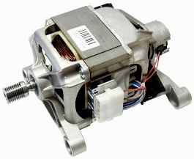

Slide 3
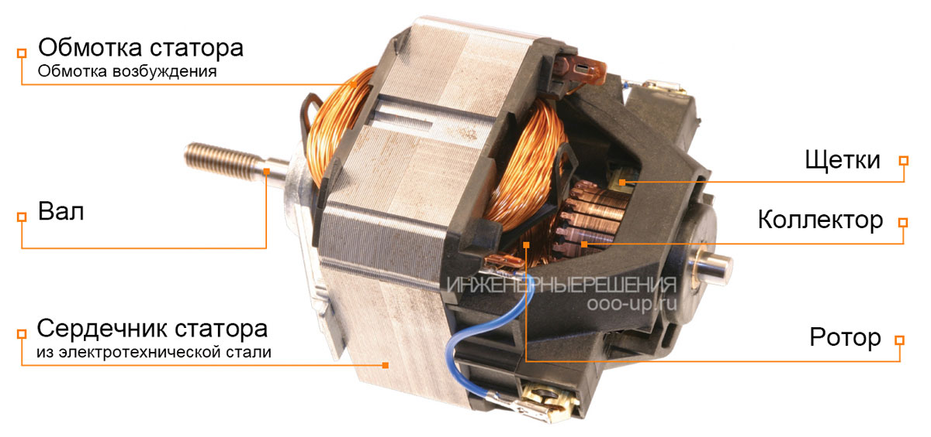

Slide 4
Әмбебап коллекторлы қозғалтқыштар- бұл төмен қуатты электрқозғалтқыш. Олар тұрақты кернеуде де, айнымалы кернеуде де бірдей қызмет атқарады.

Slide 5
Сонымен қатар бұл қозғалтқыш техникалық және экономикалық ақауларға ие. Болат индукторда құйынды токқа және гистерезисқа өте көп энергия шығыны кетеді. Мұндай машиналардың қуат коэффициенті төмен болады. Сондықтан коллекторлы айнымалы ток қозғалтқышының конструкциясын күрделендіреміз:
Барлық айнымалы токтағы машиналар сияқты индуктордың сердечнигін электротехникалық болат беттерден жасайды.
Якордың коммутациясын жақсарту үшін қосымша орамалар қосылады.
Соған сәйкес коллекторлы айнымалы ток машиналарының құрылымы күрделі және сол қуаттағы тұрақты ток машиналарынан бағасы жағынан қымбат болып келеді.

Slide 6
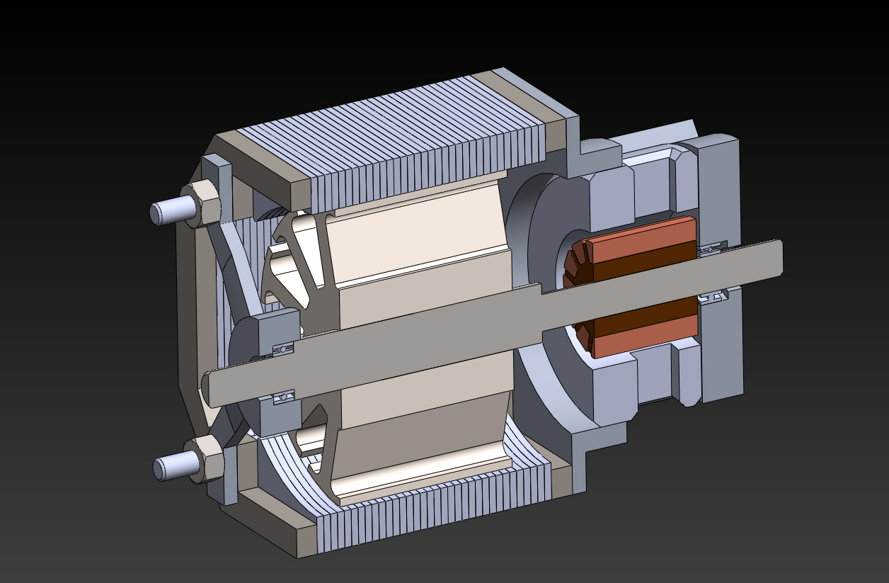
Артықшылықтары мен кемшіліктері

Slide 7
Синхронды және асинхронды қозғалтқыштармен салыстырғанда әмбебап коллекторлы қозғалтқыштың артықшылығы, жиілігі 50 Гц айнымалы токта айналу жиілігі 3000 об/мин болады.
Тұрақты токтағы қозғалтқышпен салыстырғандағы кемшілігі ПӘКі төмен және коммутациялық жағдайы нашар болып келеді. Сондықтан бұл қозғалтқыштар орташа және жоғары қуаттарда көп қолданыла бермейді.

Slide 8
қолданылуы

Slide 9
Электрқұрылғыларға, тігін машиналарына, кішігірім желдеткіштерге, шаңсорғыштарға, автоматты құрылғыларға және т,б құрылғыларға төмен қуатты коллекторлы әмбебап қозғалтқыштар қолданылады. Олардың қорек көздері тұрақты токка және бірфазалы жиілігі 50 Гц айнымалы токка есептелген. Әмбебап коллекторлы қозғалтқыштар екіполюсті тұрақты токтағы қозғалтқыштың құрылысына ұқсас болып келеді.

Slide 10
